Slide 1
Audit Carrefour
Magasin: Gafsa
Le 23 avril 2019
Dr Hatem KARAA

Slide 2
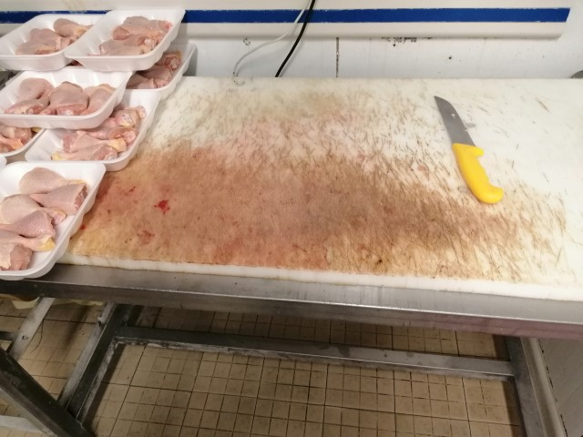
Boucherie: la planche de découpe de la boucherie doit remplacée (état d’usure avancée entravant son nettoyage).

Slide 3
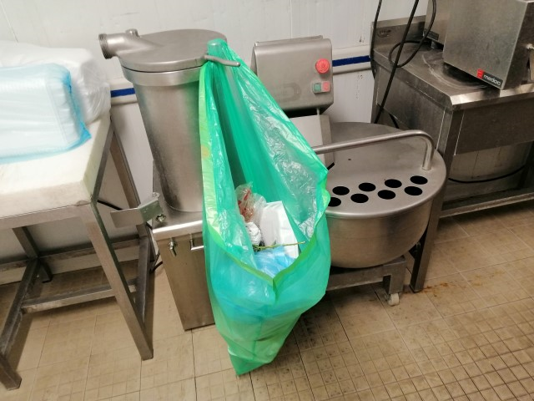
Boucherie: Mettre à disposition une poubelle à pédale.

Slide 4
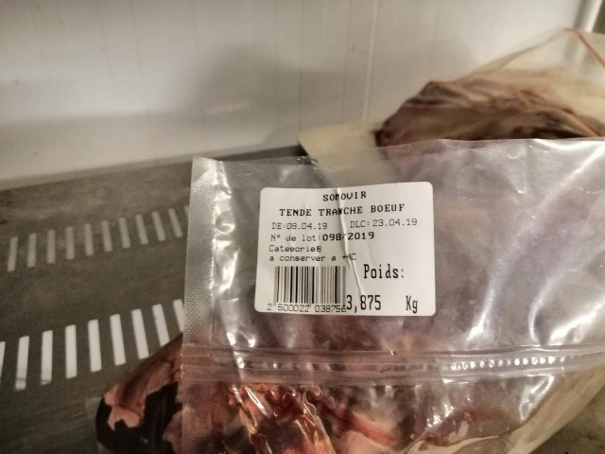
Boucherie: Présence de 04 sacs de viandes emballées dont la DLC est dépassée (23/04/2019).

Slide 5
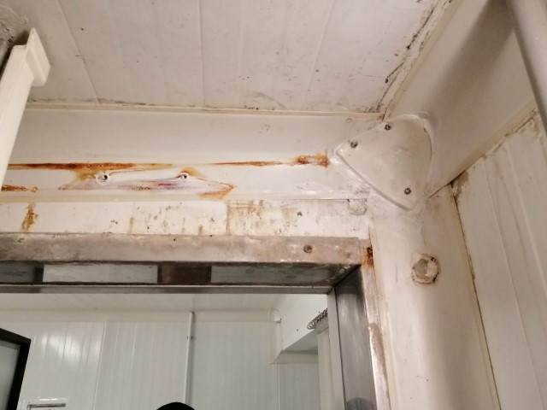
Boucherie: présence de traces de rouilles au sa d’entrée de la boucherie.

Slide 6
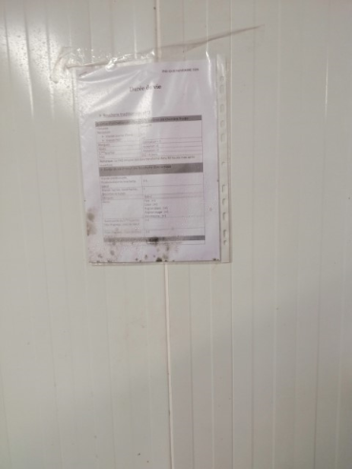
Boucherie: affiches moisies au laboratoire

Slide 7
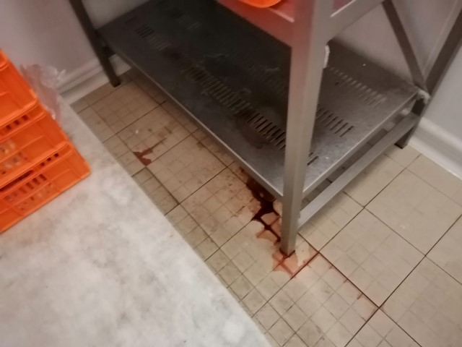
Boucherie: Sol de la chambre froide est sale.

Slide 8
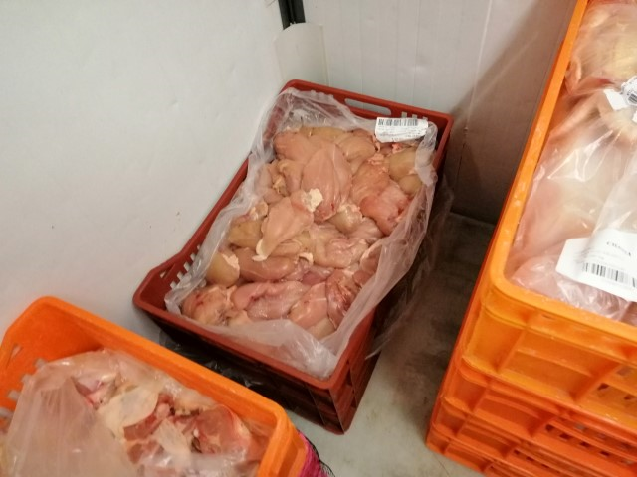
Boucherie: Escalope de poulet non protégé en chambre froide.

Slide 9
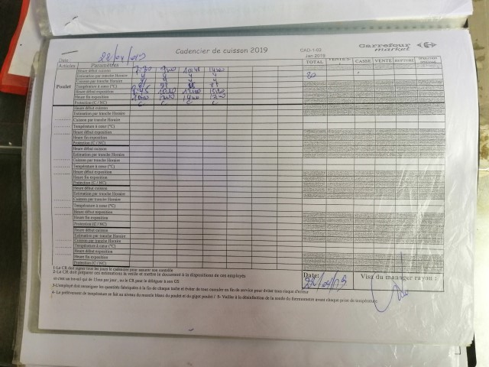
Traiteur: compléter les informations relatives à la vente sur les cadenciers.

Slide 10
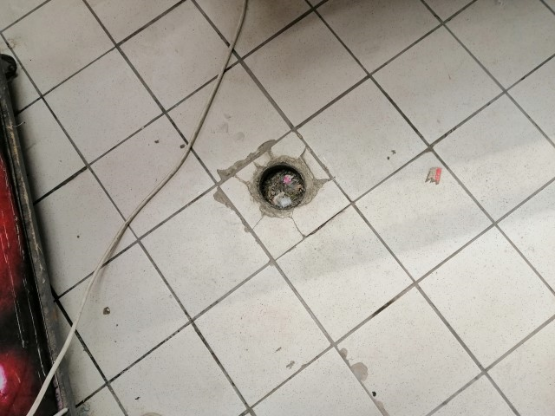
Fruits et légumes: colmater le trou au niveau de la surface de vente.

Slide 11
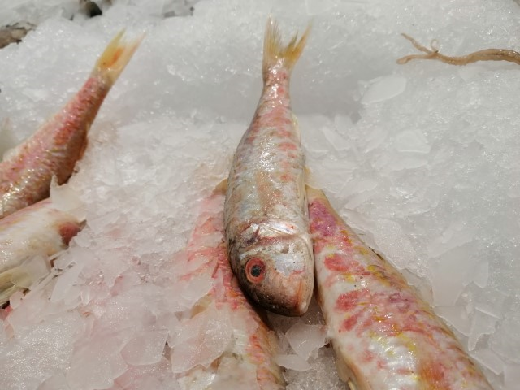
Poissonnerie: rouget présenté à la vente manquait de fraicheur.

Slide 12
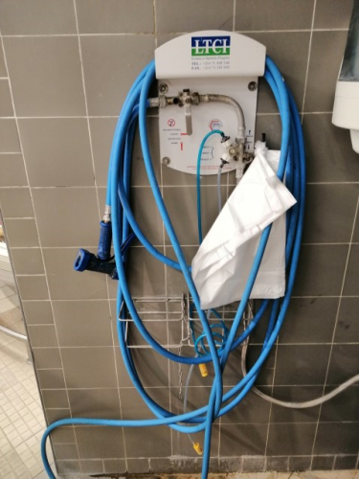
Poissonnerie: absence de produits de nettoyage au niveau de la centrale.

Slide 13
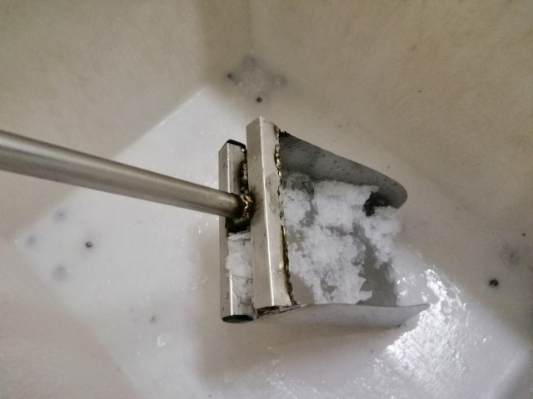
Poissonnerie: traces de rouilles sur la pelle à glace.

Slide 14
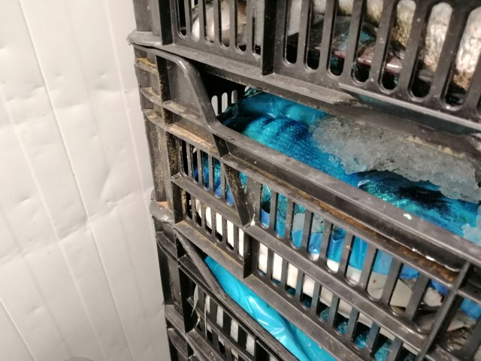
Poissonnerie: Caisses sales et poissons manquaient de glaçage en chambre froide.

Slide 15
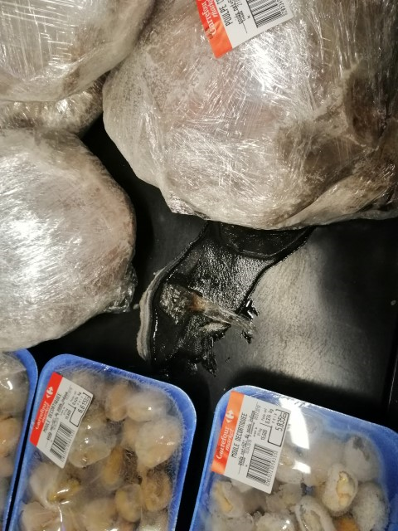
Poissonnerie: renforcer les opérations de nettoyage du bac surgelé.

Slide 16
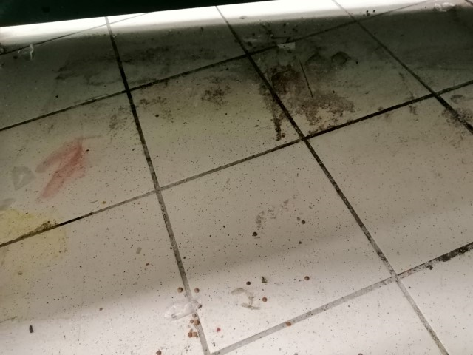
Rayon fruits et légumes: Renforcer les opérations de nettoyage et de désinfection du poste de pesée.

Slide 17
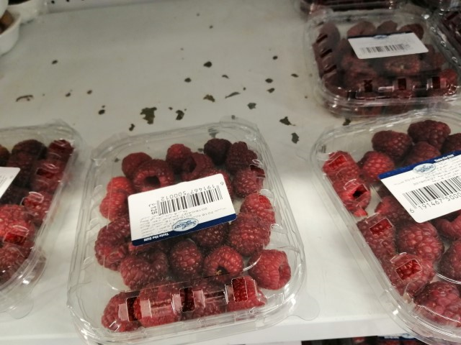
Rayon fruits et légumes: Meuble quatrième gamme écaillé.

Slide 18
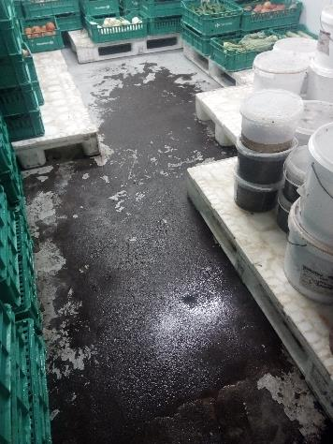
CF(+) fruits et légumes / olives: La résine du sol à ce niveau était écaillée.

Slide 19
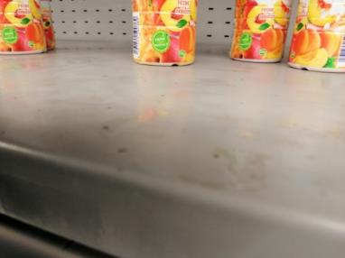
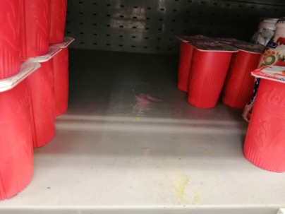
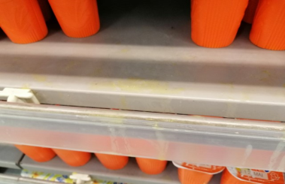
PLS: Renforcer le nettoyage du linéaire crèmerie.

